Slide 1
第 六 章
数组

Slide 2
迄今为止，我们使用的都是属于基本类型(整型、字符型、实型)的数据，C语言还提供了构造类型的数据，它们有：数组类型、结构体类型、共用体类型。
6.1 数组的概念
数组是有序数据的集合。数组中的每一个元素都属于同一个数据类型。用一个统一的数组名和下标来唯一地确定数组中的元素。如score[0],score[1],…,score[49],就可以看成是一个数组中的若干元素。
数组同变量一样必须先定义，后使用。

Slide 3
6.2 数组的定义与引用
6.2.1 数组的定义
1、形式
数据类型 数组名[ 常量表达式1 ][ 常量表达式2 ]…
数据类型有int, float, double, char基本类型或构造类型
数组中所含元素的个数
【例】 int a[5], b[2][3];
char c[20];
float d[4][3];
一维数组
二维数组

Slide 4
2、使用数组的说明
（1）数组名的书写规则应符合标识符的书写规定；
（2）在C语言中，数组元素的下标起始值是0；
【例】int a[5]包含的数组元素为a[0]、a[1]、a[2]、a[3]、a[4]；
【例】int b[2][2]包含的数组元素为：
b[0][0]、b[0][1]、b[1][0]、b[1][1]；

Slide 5
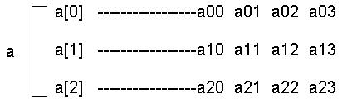
（3）【例】a[3][4]包含的数组元素有多少个？
可以把a看作是一个一维数组，它有3个元素：a［0］、a［1］、 a［2］，每个元素又是一个包含4个元素的一维数组，见图1。可以把a［0］、a［1］、a［2］看作是3个一维数组的名字。
图1
（4）数组名不能与程序中的其他变量同名；

Slide 6
（5）下标运算符中不允许使用变量定义数组长度；
【例】int n；n＝5；int e[n]；
sizeof(short int)=2
sizeof(int)=2(c++里面是4)
sizeof(long) =4
sizeof(float) =4
sizeof(double)=8
sizeof(char) =1
（6）下标运算符中允许包含常量、符号常量和sizeof表达式；
【例】 #define MAXNUMB 100;
char text[MAXNUMB*3];
float array[sizeof(double)];
（7）数组名是地址常量，代表整个数组存储空间的首地址，数组名的值与第一个元素的地址是相同的；
【例】定义一个数组，并输出它的地址。

Slide 7
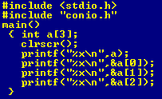

运行结果：
Vc环境不能用这函数
可以用函数system(“cls”) 代替
（8）在数组说明中仅给出一对空括号时，数组的说明必须附带

Slide 8
初值表，数组的长度由赋给数组元素的初值个数决定，对于二维数组只能第一个下标运算符为空，同时也必须附带初值表，未定义维的长度由初值个数来决定；
【例】int s[ ][3];
int s[ ][3]={ 3,5,7,11,13,15 };
使用数组的优势：
【例】从键盘顺序输入3个整数，逆序输出。

Slide 9
没有使用数组的做法：
#include <stdio.h>
main( )
{ int a, b, c, temp;
scanf(“%d, %d, %d”, &a, &b, &c);
putchar(‘\n’);
temp=a, a=c, c=temp;
printf(“%d, %d, %d”, a, b, c);
}

Slide 10
现在用数组改写“从键盘顺序输入3个整数，然后按逆序将它们输出”程序。
#include<stdio.h>
main( )
{ int i ,a[3];
for(i=0;i<=2;i++)
scanf("%d",&a[i]);
for(i=2;i>=0;i--)
printf("%d\n",a[i]);
}

Slide 11
6.2.2 数组的引用
数组是以下标变量的形式加以引用的，有下标法和指针法两种引用形式。
1、引用形式
数组名[下标1][下标2]…
数组必须先定义，后使用。C语言规定只能逐个引用数组元素而不能一次引用整个数组。
【例】int a[3]; printf(“%d\n”,a)
错误
【例】for(i=0;i<=2;i++)
printf("%d\n",a[i]);
正确

Slide 12
2、使用说明
（1）引用下标变量时，给出的下标个数必须与所定义的数组维数一致，而且每一个下标表达式的值不得超界；
【例】有数组定义：int a[4][3];则a[2][3]和a[1][2][3]的引用都是错误的。
（2）数组元素本身相当于同类型的简单变量，凡是基本类型变量能使用的运算同类型的数组元素也能使用。
【例】 a[1]=a[0]*a[2]-a[3]/a[4];

Slide 13
6.3 数组的存储结构和初始化
数组作为同名、同类型元素的有序集合，被顺序存放在一块连续的内存中。数组被定义后，编译系统根据数组的类型和数组所包含的元素个数为它分配一段连续的内存单元。数组第一个元素的存储地址就是整个数组的存储首地址，该地址放在数组名中。
6.3.1 数组的存储结构
1、一维数组的存储结构

Slide 14
一维数组结构是线性的，数组元素按下标值由小到大的顺序依次存放在一块连续内存中，例有int a[4]；则数组元素的排列顺序为：a[0],a[1],a[2],a[3]。
a[0]
a[1]
a[2]
a[3]
ffda
ffdc
ffde
ffea
程序临时为数组a分配一段连续地址ffda~ffea

Slide 15
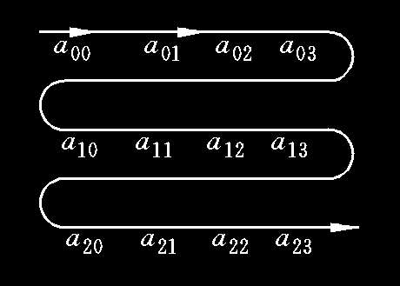
2、二维数组的存储结构
按序在内存中存储第一行的各个元素，再按序存储第二行的各个元素；下图表示对a[3][4]数组存放的顺序：

Slide 16
6.3.2 数组的初始化
数据类型 数组名[整数表达式1][整数表达式2]…
＝{ 常数表列 }；
【例】 int x[5]={0,1,2,3,4}
【例】 int y[3][2]={ {0, 1}, {2, 3}, {4, 5} };

Slide 17
给数组初始化的另外两种用法：
一维数组赋初值的方法：
【例】 int a[10];
for(i=0;i<10;i++)
scanf(“%d”,&a[i]);

Slide 18
【例】数组元素的引用。程序使a[0]到a[9]的值为0～9，然后按逆序输出。
#include <stdio.h>
main( )
{
int i，a[10];
for( i=0; i<=9;i++ )
a[i]=i;
for(i=9;i>=0;i--)
printf("%d "，a[i]);
}

Slide 19
【例】使用数组，编写程序完成从键盘顺序输入30个整数，交换a[0]和a[29]、a[1]和a[28]等，然后将它们输出的功能。

Slide 20
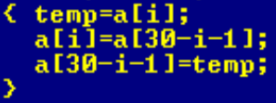

Slide 21
二维数组赋初值的方法：
【例】阅读下列程序，分析运行结果。
#include<stdio.h>
main( )
{ int a[3][3],i,j;
for(i=0;i<3;i++)
for(j=0;j<3;j++)
scanf(“%d”,&a[i][j]);
for(i=0;i<3;i++)
for(j=0;j<3;j++)
printf(“%d\n”,a[i][j]);
}

Slide 22
使用注意事项：
（1）对数组赋初值时，若初值表中常数个数小于数组元素的个数，这表示仅对数组中排列靠前的元素赋初值；
【例】int z[5]={10, 20, 30}；
（2）使用一维数组赋初值的方法对多维数组赋初值，编译系统将自动按二维数组的存储结构顺序依次为各元素赋初值；下面的语句语法等价：

Slide 23
【例】int y[3][2]={ {0, 1},{2, 3},{4, 5} };
int y[3][2]={0, 1, 2, 3, 4, 5};
（3）C语言允许在数组定义时不指定维的长度，由初值表中初值的个数来间接决定长度。
【例】float s[ ]={1.1, 2.2, 3.3, 4.4};
【例】int a[ ][2]={1, 2, 3, 4, 5, 6};

Slide 24
【例】编写程序，由键盘输入代表年、月、日的三个整数，转换并输出该日期为该年的第几天。
算法分析：由于每年每月的天数是固定的，只有闰年和平年略有差别。其差别仅仅在于2月份的天数不同。采用二维数组存放闰年和平年的天数数据。键盘输入年、月、日数据，然后判断是否为闰年，再累加相应月份和日期数据，便得到所输日期为该年的第几天。

Slide 25
#include<stdio.h>
main( )
{
int year,month,day,i,leap;
int mdtab[2][13]={{0,31,28,31,30,31,30,31,31,30,31,30,31},
{0,31,29,31,30,31,30,31,31,30,31,30,31}};
printf(“Input year,month,day:\n”);
scanf(“%d%d%d”,&year,&month,&day);
if(year%4==0&&year%100!=0||year%400==0) leap=1;
else leap=0;
for(i=1;i<month;i++) day=day+mdtab[leap][i];
printf(“days=%d\n”,day);
}

Slide 26
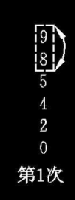





6.4 数组应用举例
【例】用冒泡法对6个数排序(由小到大，由数组存储6个数)。
冒泡法的思路是：将相邻两个数比较，将小的调到前头，进行第一轮的操作，见下图。

Slide 27
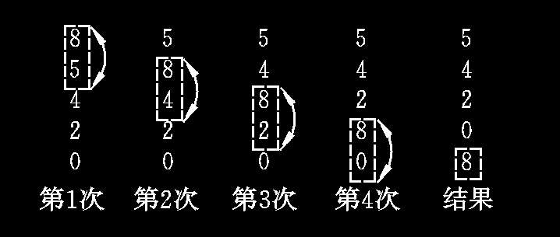
然后再对第一个数至倒数第二个数进行两两比较和相应的交换第二轮操作，见下图；
如此进行下去，在第一轮中要进行两个数之间的比较共5次，在第二轮中比4次，依次类推，第5轮比1次。可以推知，对6个数要比较

Slide 28
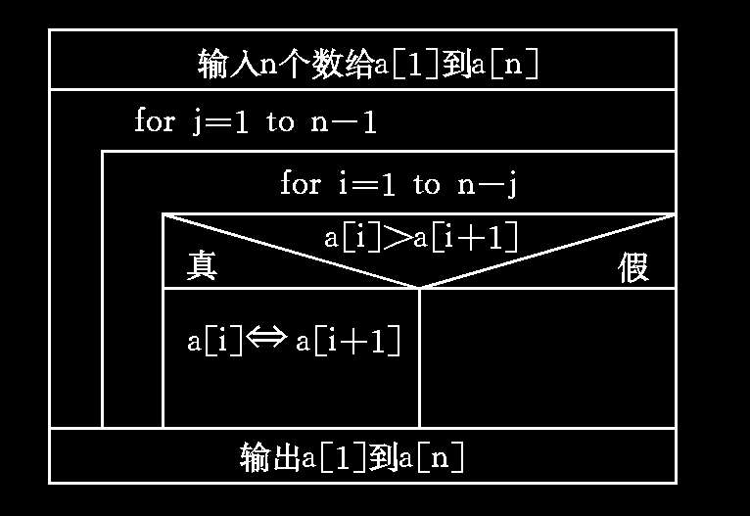
5轮，才能使6个数按大小顺序排列。如果有n个数，则要进行n-1轮比较。在第1轮比较中要进行n-1次两两比较，在第j轮比较中要进行n-j次两两比较。据此画出流程图(见下图)。

Slide 29
根据流程图写出程序，定义数组长度为7，本例中对a[0]不用，只用a[1]到a[6]，以符合人们的习惯。
＃include <stdio.h>
main( )
{ int a[7];
int i，j，t;
printf("input 6 numbers :＼n");
for (i=1; i<7; i++) /*对数组进行初始化*/
scanf("%d"，&a[i]);

Slide 30
for(j=1；j<6；j++)
for(i=1；i<=6-j; i++)
if (a[i]>a[i+1])
{ t=a[i];a[i]=a[i+1];a[i+1]=t; }
printf("the sorted numbers :＼n");
for(i=1;i<7;i++) /*输出排序后的数组*/
printf("%d "，a[i]);
}
返回

Slide 31
【例】用选择排序法对6个整数由小到大排序。
选择排序法思路：将n个数中最小的数找出来，同第一个数对调，再将后n－1个数中最小的数找出来同第二个数对调，依次类推。对n个数作n－1轮比较，每轮都找出一个未经排序的数中最小的数。
9
8
3
1
2
4
第1次
1
8
3
9
2
4
第2次
1
2
3
9
8
4
第3次
1
2
3
9
8
4
第4次
1
2
3
4
8
9
第5次
1
2
3
4
8
9
结果

Slide 32
＃include<stdio.h>
main( )
{ int i,j,k,temp;
int a[7]={0,9,8,3,1,2,4};
for(i=1;i<=5;i++)
{ k=i;
for(j=i+1;j<=6;j++)
{ if(a[k]>a[j]) k=j;}
temp=a[i];a[i]=a[k];a[k]=temp;
}
for(i=1;i<=6;i++) /*选择排序后输出结果*/
printf(“%d”,a[i]);
}
用变量k来记录
最小数的下标
比较过程中，不断更新k，使得k永远保持是最小数的下标

Slide 33
【例】已知数组a中共有n个已排序的整数（从小到大），现从键盘输入一个数x，用折半查找法找出数组a中是否有此数，如果有的话，打印出此数在数组中的位置，否则打印找不到的信息。
折半查找法的基本思想：假设已有排好序的5个整数，设查找数据范围的下限为k＝1，上限为h＝5，求中点m＝（k＋h）/2，用x与中点元素a[m]作比较，若x等于a[m]，即找到，停止查找；否则，若x大于a[m]，替换下限为k=m+1，到上半段继续查找；若x小于a[m]，替换上限h=m-1，到下半段继续查找，如此重复直到找到或k>h为止，如果k>h，说明没有此数，输出没有找到的信息。

Slide 34
#include<stdio.h>
main( )
{ int k,h,m,i,x,a[6];
for(i=1;i<6;i++)
{ scanf(“%d”,&a[i]); }
scanf(“%d”,&x);
k=1;h=5;
while(k<=h)
{ m=(k+h)/2;
if(x==a[m]) break;
else if(x>a[m]) k=m+1;
else h=m-1; }
if(k<=h)
printf(“\n%d is found.The position is %d\n”,x,m);
else printf(“%d is not found.\n”,x);
}

Slide 35
6.5 数组与字符串
6.5.1 用字符数组处理字符串
字符数组说明形式
char 数组名[整常数表达式1][整常数表达式2]…
【例】char c[10];
c[0]='I';c[1]=' ';c[2]='a';c[3]='m';c[4]=' ';
c[5]='h';c[6]='a';c[7]='p';c[8]='p';c[9]='y';
在赋值以后数组的状态如下图所示。

Slide 36
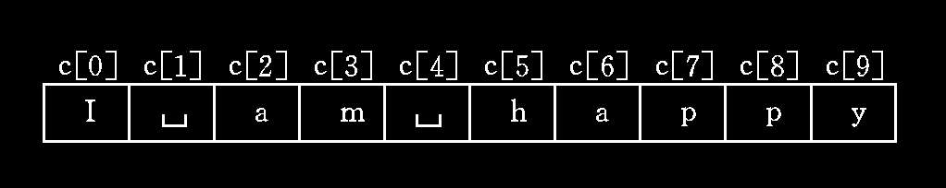
【思考题】也可以用整型数值来存放字符型数据，因此上面第一行也可以改用：
int c［10］;/*合法，但浪费存储空间，为什么？*/

Slide 37
【例】定义一个字符数组，顺序存放“ABCD…XYZ”26个字母中奇数位的字母，并输出之，程序代码如下：
main( )
{ char str[13];
int i;
for(i=0;i<13;i++)
str[i]=‘A’+2*i;
for(i=0;i<13;i++)
printf(“%3c”,str[i]);
}

Slide 38
6.5.2 字符串结束标记
程序中会用到的是有效字符串的长度而不是字符数组的长度。例如，定义一个字符数组长度为100，而实际有效字符只有40个。为了测定字符串的实际长度，C语言规定了一个“字符串结束标志”，以转义字符‘＼0’代表。如果有一个字符串，其中第10个字符为‘＼0’，则此字符串的有效字符为9个。也就是说，在遇到字符‘＼0’时，表示字符串结束，由它前面的字符组成字符串。

Slide 39
【例】char c［］="I am happy";
注意：数组c的长度不是10，而是11。因为字符串常量的最后由系统加上一个‘＼0’。因此，上面的初始化与下面的初始化等价。
char c[ ]={'I'，' '，'a'，'m'，' '，'h'，'a'，'p'，
'p'，'y'，'＼0'};
而与下面的不等价：
char c[ ]={'I'，' '，'a'，'m'，' '，'h'，'a'，'p'，
'p'，'y'};
前者的长度为11，后者的长度为10。

Slide 40
6.5.3 字符串的输入与输出
1、使用scanf和printf函数输入与输出
在scanf和printf函数中，与字符串有关的格式说明符是%c和%s。
  逐个字符输入输出：用格式符“%c”输入或输出一个字符；
  【例】int str[10],i;
  i=0;
  scanf(“%c”, &str[i]);

Slide 41
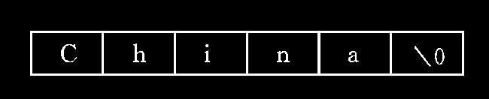
  将整个字符串一次输入或输出。用“%s”格式符，意思是实现
  字符串的整体输入和输出。例如：
main( )
{ char str[80];
scanf(“%s”,str);
printf(“%s”,str);
}
运行：China
输出结果：China

Slide 42
注意：
1、输入字符串长度超过了字符数组所定义的长度时，将造成数组下标越界，但系统并不报错；
2、用％s格式输出字符串时，printf函数中的输出项应该是字符数组名，而不能是数组元素名。例：
printf (”％s”，str[0])；是错误的
str[0]
C
h
i
n
str[1]
str[2]
str[3]
…
…

Slide 43

（3）用％s格式输入字符串时，遇空格字符、Tab键和回车符将自动结束输入：
【例】

Slide 44

（4）用％s格式输出字符串时，遇‘\0’就结束输出：

Slide 45
2、使用gets和puts函数输入与输出
gets和puts函数是用于输入、输出字符串，程序的开头必须加入文件包含命令：＃include <stdio.h>。
为字符数组名或字符指针名，代表输入字符串的存储起始地址
  gets函数
调用形式：gets（str_adr）；
功能：接受由键盘输入的字符串（包括空格符），并将它原样存储到由str_adr所指向的内存段中。

Slide 46
  puts函数
调用形式：puts（str_adr）;
为字符数组名或字符指针名，代表输出的字符串的存储起始地址
功能：从str_adr指向地址开始，依次输出存储单元中的字符，直至遇到‘\0’结束输出，并自动输出一个回车换行。

Slide 47

注意：
  gets和puts函数只能有一个输出项或输入项；像
  gets(str1,str2)和puts(str1,str2)都是错误的。
  gets函数不识别字符串中的转义字符，它原样传送，而
  puts函数能识别；例如：
程序
运行结果

Slide 48

程序
运行结果
  对于二维字符数组，可将其看作一维字符串数组，用gets和
  puts函数输入输出一维数组元素；例
char name[3][3];
puts(name[1]);
t | o | m
b | o | b
j | i | m

Slide 49
6.5.4 常用的字符串处理函数
1、strlen函数
形式：strlen(str);
功能：计算并返回字符出str的长度（‘\0’不计入内）；
2、strcmp函数
形式：strcmp（str1，str2）；
功能：比较str1和str2两个字符出的大小，最终返回值大于0，小于0和0函数值；

Slide 50
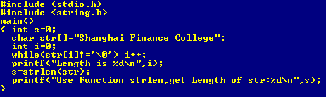
【例】检测存放在某字符数组中的字符串的长度。
计算有效字符个数

Slide 51
3、strcpy函数
形式：strcpy（str1，str2）；
功能：将字符串str2的内容连同结束符‘\0’一起复制到str1中，并返回字符串str1的首地址；
4、strcat函数
形式：strcat（str1，str2）；
功能：将字符串str1与字符串str2尾首相接，原str1串尾的‘\0’被自动覆盖，新串的末尾自动加上结束符‘\0’，生成的新串存于str1中，函数返回str1的首地址；

Slide 52
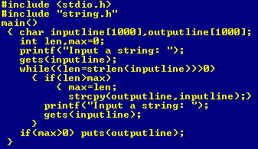
【例】编写程序，由键盘输入若干个字符串，输出其中最长的字符串。

Slide 53

运行结果为：

Slide 54
6.5.5 字符串应用举例
【例】设char a[5]={‘A’,‘B’,‘C’,‘D’,‘E’}。编写程序，按以下形式循环输出字符数组a中的各字符。
B C D E A
C D E A B
D E A B C
E A B C D
A B C D E

Slide 55
main( )
{
int i,j,t;
char a[5]=“ABCDE”;
A B C D E
B C D E A
C D E A B
D E A B C
E A B C D
A B C D E
for(i=0;i<5;i++)
{
t=a[0];
for(j=0;j<4;j++)
a[j]=a[j+1];
a[4]=t;
for(j=0;j<5;j++)
printf(“%c”,a[j]);
printf(“\n”);
}
}

Slide 56
【例】当一个字符串顺读和倒读都一样时，称其为回文。编写程序判断由键盘输入的字符串是否是“回文”。
算法分析：检查一个字符串是否是“回文”，以字符串的中间字符位置作为对称中心，进行首尾元素对的比较。当首元素下标为i时，对应的尾元素的下标为n-1-i（为什么？）。
程序如下：

Slide 57
#include<stdio.h>
#include “string.h”
main( )
{ char str[100];
int i,n,ispal;
printf(“Enter string to test:”);
gets(str);
n=strlen(str);
ispal=1;
for(i=0;i<(n/2);i++)
if(str[i]!=str[n-1-i]) { ispal=0;break;}
if(ispal) printf(“\n this string is a palindrome”);
else printf(“\n this string is not a palindrome”);
}

